Slide 1
代谢组学-每周汇报
2023.1.22-2023.1.30

Slide 2
春节期间任务
近期任务：
跑癌症数据 （400+代谢物）
探索pykeen功能
数据的分割 （按照rel）
数据比例 可以按照8:1:1
关系向量和实体向量
导出内部向量表示
Meta2Vec
model embedding
对比其他表示模型
其他模型
realistic：hit_at； loss
长期任务：
Pykeen 功能探索
link prediction，为下游任务做准备

Slide 3
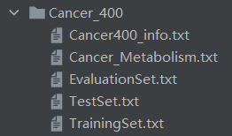
数据划分
Built-in datasets for PyKEEN
Utility classes for constructing datasets
Dataset analysis utilities
Inductive models in PyKEEN
Combination strategies for entity alignment
datasets
Pykeen没有合适-pykeen.datasets
手写划分
读取总TSV格式数据文件
对每种关系的数据进行分开处理，统计类别信息
按照8:1:1比例，进行训练集、测试集、评估集的划分
最终记录进对应数据文件
具体见代码层面
D:\pythonProject\Metabolism\KG_PyKeen\Data\DataProcess\data_slice.py
Notes:
pykeen triplet factory

Slide 4
数据划分
在接下来工作中，在数据处理部分，还涉及到HMDB和KEGG
HMDB部分
这次metabolism格式处理是没有问题的
只需要按照三元组格式，编写的那个data_slice.py都可以分割，记录类别
后面更多侧重于按照代谢老师要求，解析出其他指标
KEGG部分
后面比较麻烦的也是如何解析出三元组
划分比例等方面，也留出了专门变量，方便后面直接修改对应比例

Slide 5
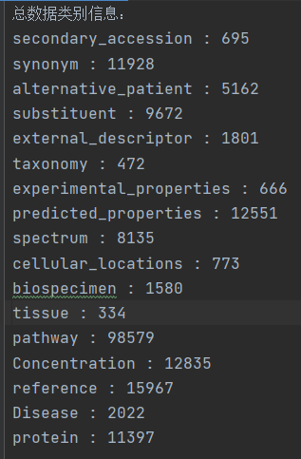
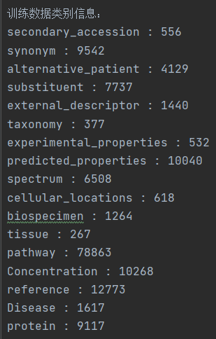
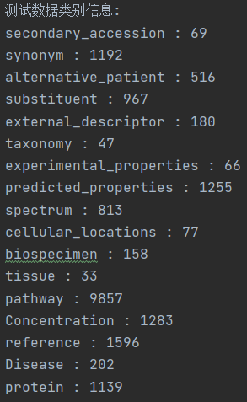
数据类别信息
Cancer 400 数据
格式化输出到Cancer_info.txt中存储

Slide 6
癌症数据 （400例）
以TransE模型为例
在完成对数据划分后，跑出来的结果参考意义更强
（之前用同一组数据训练和测试的）
数据集 | 数量（文件） | 划分情况 | loss 1 | loss 2 | loss 3 | loss 4 | loss 5
Part-Of-HMDB | 576K | 无 | 1.154 | 1.054 | 0.968 | 0.930 | 0.852
Cancer-400 | 30,739K | 8:1:1 | 0.741 | 0.454 | 0.296 | 0.224 | 0.178
训练结果 （对比先前测试）
在癌症400例数据上，使用TransE模型，进行了尝试
我这边搭建的环境是基于CPU，速度较慢
整个过程中，训练和评估最耗时，尤其是评估
使用pipeline评估时间较长，记录结果较详细
使用各部分组合，时间较快，较灵活，可自由选择想要的结果和格式

Slide 7




癌症数据 （400例）
TransE模型
跑通之前代码，训练结果如下 （这里主要只关注了hits at）
head>both>tail
预测head结果在前十之列
正确率达到44.496%

Slide 8
不同模型比较
其他模型训练结果
(TransD、DistMult等较一般)
hits_at | TransE (2013) |  |  | TransH (2014) |  |  | TransR (2015)
 | head | tail | both | head | tail | both | head | tail | both
hits_at_1 | 0.1453 | 0.0476 | 0.0965 | 0.4166 | 0.2176 | 0.3171 | 0.4001 | 0.0648 | 0.2324
hits_at_3 | 0.2744 | 0.0815 | 0.1780 | 0.5757 | 0.3257 | 0.4507 | 0.4865 | 0.1006 | 0.2936
hits_at_5 | 0.3480 | 0.1016 | 0.2248 | 0.5923 | 0.3633 | 0.4778 | 0.5116 | 0.1160 | 0.3138
hits_at_10 | 0.4497 | 0.1266 | 0.2881 | 0.6178 | 0.4316 | 0.5247 | 0.5399 | 0.1567 | 0.3483

Slide 9

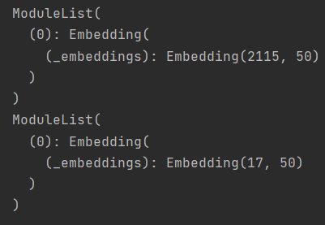
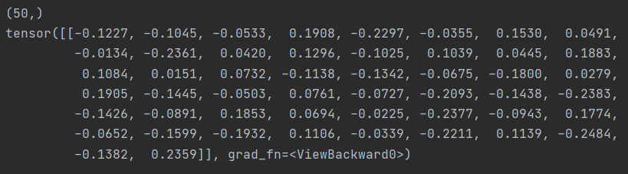
Meta2Vec
在pykeen中的embedding和pytorch中的embedding 几乎如出一辙
数据格式是torch的modulelist，访问需要用tensor索引才能访问
embedding for entity & relation
embedding vector (索引1为例)

Slide 10
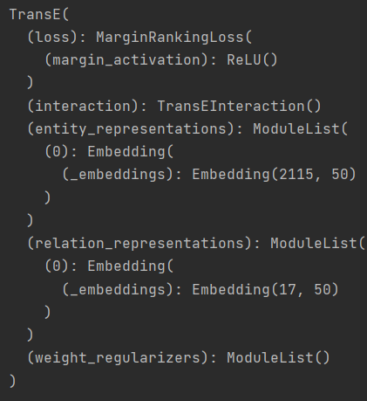

Meta2Vec
补充一些Meta2Vec的一些相关
这是训练后保存的TransE结果，如果我们想自建模型，必须对其中进行修改。当然如果只是做类似于Meta-TransE，工程角度可以直接修改一些源文件，如TransEInteraction
需要补充的工程细节
到此，已经完成训练过程，但如果要提供给代谢研究者，到这里还不够。还需要进一步。
毕竟使用tensor格式的id作为索引，还需要将id转为具体的名称
pykeen的pipeline训练提供了以下gz压缩文件，即关于entity_to_id和relation_to_id的对照tsv文件
具体展示方式，也还需要咱们进一步探求。也许可以借鉴word2vec，映射到低维，进行可视化展示
Notes:
TSNE/UMAP(更好一点)

Slide 11
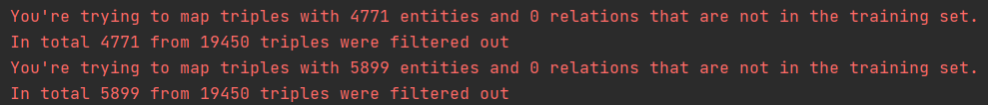

一些问题
划分训练集和数据集会导致测试集的一些节点未出现
因此我觉得知识表示问题中，测试集是不是不能简单切割

Slide 12
下周任务（麻烦师兄指点）
0130-0206
entity_to_id 对应
Link prediction 相关任务
癌症相关，代谢物数据
Results https://www.metabolomicsworkbench.org/

